Slide 1


PRESESNSI
IBNU
AWALUDIN
Matakuliah TESTING QA

Slide 2


WHITEBOX TESTING
White box testing diartikan menjadi “pengujian kotak putih” merupakan pengujian yang dilakukan untuk menguji perangkat lunak dengan cara menganalisa dan meneliti struktur internal dan kode dari perangkat lunak. Lain halnya dengan black box testing yang hanya melihat hasil input dan output dari perangkat lunak, pengujian white box testing berfokus pada aliran input dan output dari perangkat lunak.
Dilakukan oleh penguji yang paham tentang quality assurance (QA), struktur internal, dan kode dari perangkat lunak.
Dilakukan beriringan dengan tahap pengembangan perangkat lunak.

Slide 3
UNIT TEST
Unit testing adalah jenis software testing yang dilakukan untuk menguji suatu bagian atau komponen software. Unit yang dimaksud bisa berupa kode, fungsi, metode, prosedur, modul, atau objek tersendiri.
Unit testing termasuk dalam tahapan software development. Biasanya, pengujian unit ini dilakukan sebelum system integration testing.
Tujuan dari Unit testing dilakukan untuk memastikan bahwa setiap unit kode software sudah bisa bekerja sesuai harapan.

Slide 4
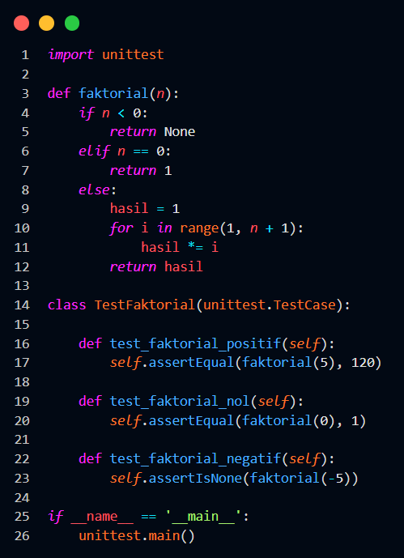
UJI COBA
melakukan white-box testing pada fungsi ini dengan menguji berbagai kasus, termasuk kondisi batasan dan situasi ekstrem.
Dapat dilihat disamping adalah Contoh implementasi white-box testing menggunakan modul unittest di Python
Kita memiliki tiga metode pengujian yang masing-masing menguji situasi yang berbeda: kasus positif, kasus nol, dan kasus negatif.
Modul unittest digunakan untuk membuat dan menjalankan unit test.
Pernyataan self.assertEqual digunakan untuk membandingkan hasil dari fungsi faktorial dengan nilai yang diharapkan.
Pernyataan self.assertIsNone digunakan untuk memastikan bahwa fungsi mengembalikan None ketika diberikan bilangan negatif.
Dengan menjalankan skrip ini, Anda dapat memeriksa apakah fungsi faktorial berperilaku sesuai dengan yang diharapkan dalam berbagai kondisi. Ini membantu memastikan bahwa kode berfungsi dengan benar dari perspektif logika dan implementasi (white-box perspective).

Slide 5

CI/CD
(CI) mengacu pada proses mengevaluasi kode Anda secara otomatis saat kode tersebut diperbarui oleh Anda sendiri dan kontributor, untuk mencoba dan menangkap potensi masalah apa pun yang disebabkan oleh pembaruan Anda. Alur kerja CI biasanya mencakup eksekusi otomatis dari banyak langkah yang telah kita lihat di seluruh buku ini, seperti menjalankan pengujian, menghitung cakupan kode, dan membuat dokumentasi, dan lain-lain.
Penerapan berkelanjutan (CD) adalah proses mengotomatiskan penerapan versi baru perangkat lunak Anda, misalnya, PyPI, dari perubahan yang dilakukan melalui CI.
CI/CD dapat mengotomatiskan alur kerja pengemasan yang telah kami lakukan secara manual di seluruh buku ini dan pada akhirnya dapat menghemat waktu Anda serta membantu Anda merilis versi baru paket Anda dengan cepat.

Slide 6
Refe
1. https://codepolitan.com/blog/mengenal-unit-testing-dengan-python-596da4e55cd01
2. https://www.dicoding.com/blog/white-box-testing/
3. https://py-pkgs.org/08-ci-cd.html

Slide 7
TERIMAKASIH

